Slide 1
Фестиваль по гимнастике в нашем детском саду
Подготовила: тренер по лёгкой атлетике –Логинова Ольга Владимировна
Участники: дети подготовительной группы: »Ромашки»

Slide 3
Цель: Привлечение детей к занятиям спортом-вид гимнастика
Задачи: 1.Ознакомить детей с видом спорта гимнастика( презентация)
2. Активировать детей в участии в фестивале по гимнастике.
3. Создание настроения и повышение эмоционального фона.

Slide 4
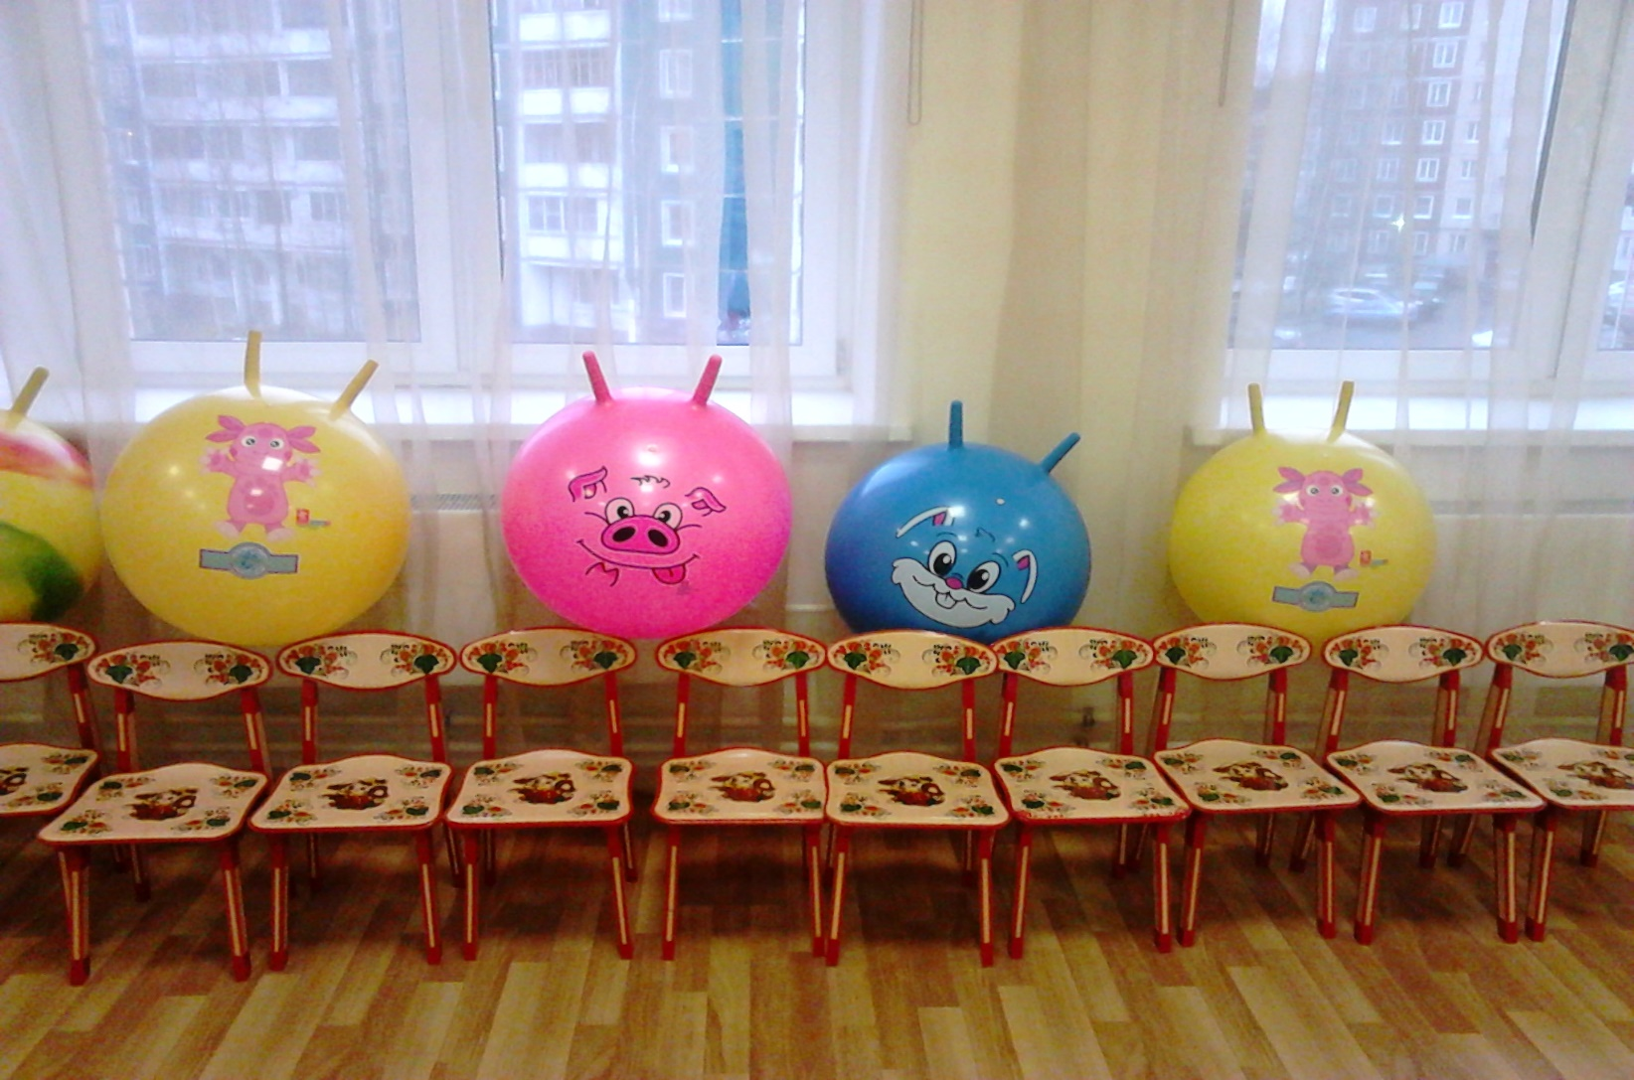
Конь ,канат, бревно и брусья! Кольца с ними рядом! Перечислить не берусь я, множество снарядов.
Красоту и пластику дарит нам ….(гимнастика)

Slide 5
Гимнастика –красочный ,зрелищный спорт. В ней стройность нужна, позабудьте про торт, под музыку крутят гимнасты предмет.
В них лишнего веса и капельки нет. Кто смело осилит прыжковый батут, известность,
признание в скорости ждут. Фигура изящная, стройный полёт-откроет возможность для новых высот.
Пластичность , выносливость очень нужны. Ритмичность и воля здесь крайне важны. Коль выбран нелёгкий гимнастики путь, участник старается ярко блеснуть!!!!!!!!!!!

Slide 6
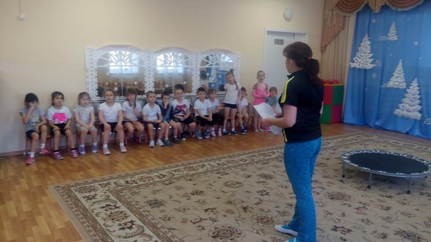
К Фестивалю по гимнастике готовы

Slide 7
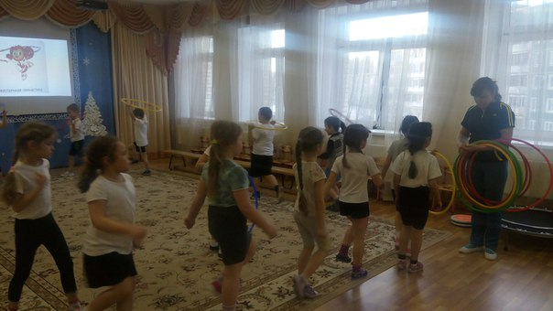
Разминка-разогреваем мышцы перед выступлением

Slide 8
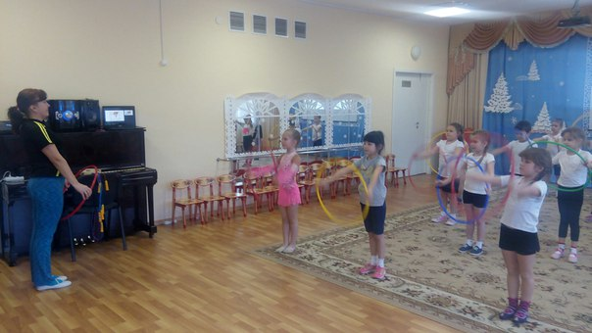
Упражнение с обручем под музыку

Slide 9
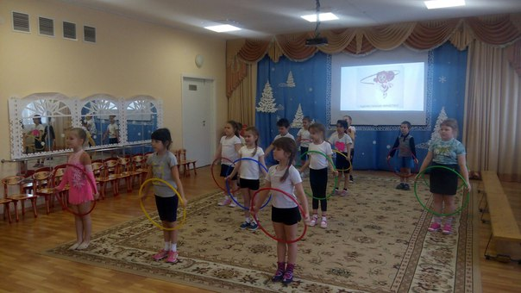
У нас всё получается правильно!!!!!!!!!

Slide 10
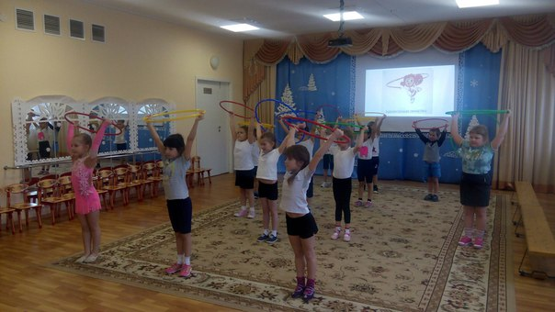

Slide 11
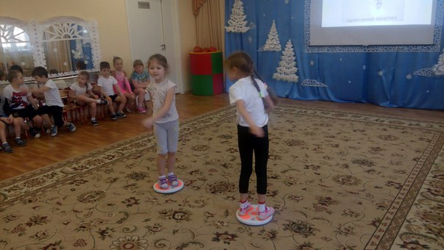
Упражнение на диске под музыку

Slide 12
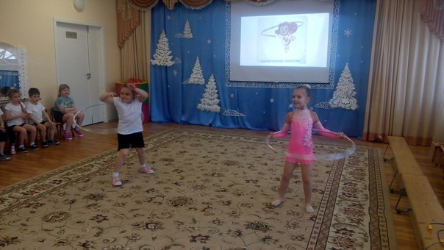
Упражнение с обручем

Slide 13
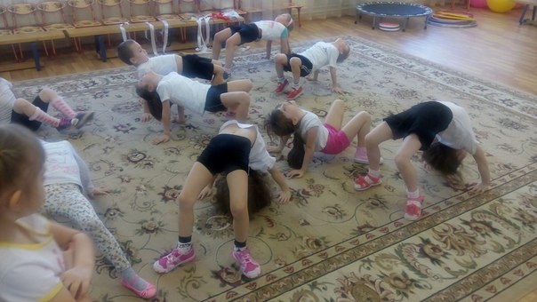
Упражнение-мостик

Slide 14
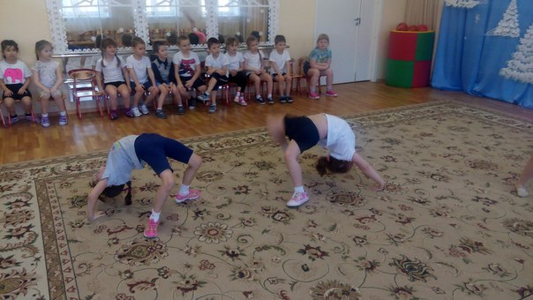

Slide 15
Красиво, грациозно! Я выступить хочу! И пусть бывает сложно! Я этот спорт – люблю!!!!!!!!!!! (Художественная гимнастика)

Slide 16
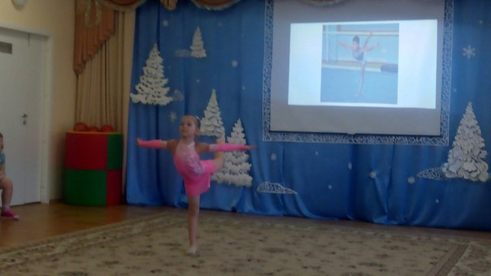
Выступление Ирины -нашей гимнастки

Slide 17
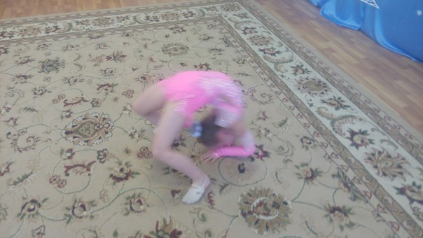

Slide 18
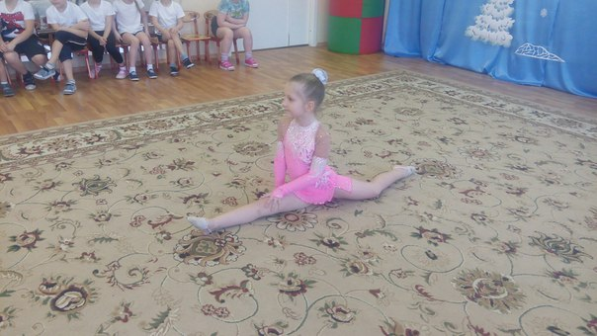
Упражнение -шпагат

Slide 19
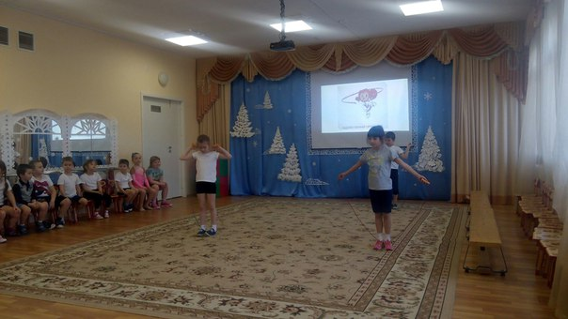
Упражнение-скакалка

Slide 20
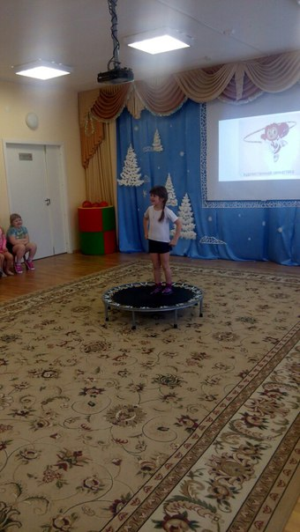
Прыжки на батуте

Slide 21
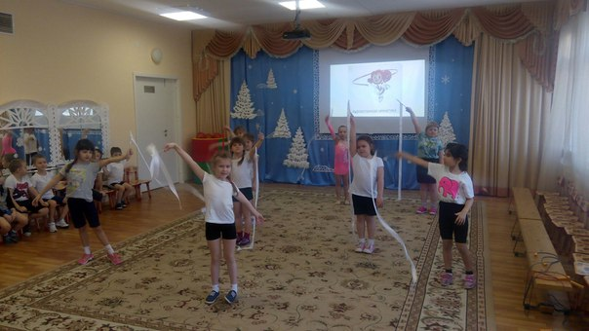
Упражнение с лентами

Slide 22
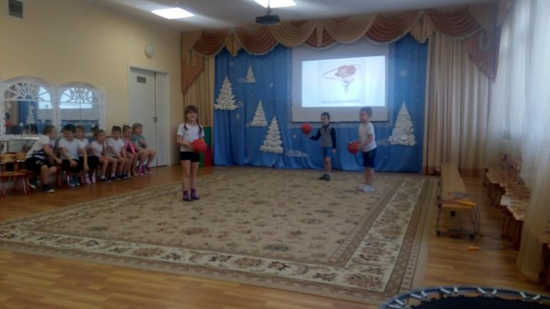
Упражнение с мячами

Slide 23
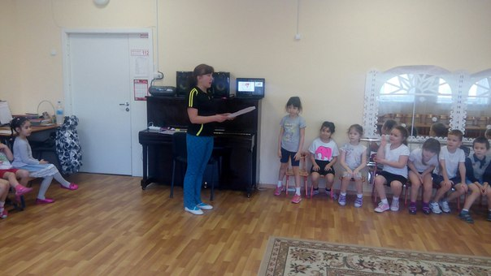
Отгадывание загадок перед каждым выступлением

Slide 24
- Я его кручу рукой и на шее ,и ногой! И на талии кручу и ронять я не хочу!( Обруч) -Нам вчера в спортивном зале! Класс девчонки показали, вряд ли кто-то из ребят так же сядет на …..(шпагат) -Ручки да верёвка скачет очень ловко.( скакалка) -Если бросить, он подскочит, бросишь снова, мчится вскачь Ну конечно – это…. (мяч) -Станька-ка на снаряд дружок. Раз прыжок , и два-прыжок. Три прыжок до потолка, в воздухе два кувырка! Что за чудо сетка тут? Для прыжков снаряд… (батут). -Я на мостик стану смело! Кувыркнусь и на шпагат! Обруч я кручу умело! Ну совсем, как акробат! (гимнастика).

Slide 25
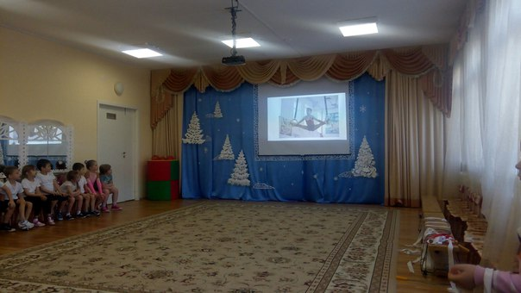
Просмотр презентации о гимнастике

Slide 26
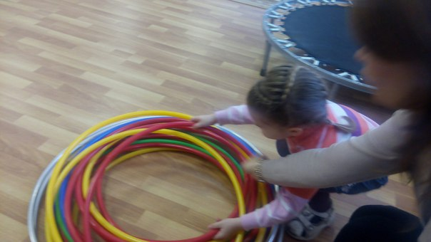
Наши помощники

Slide 27
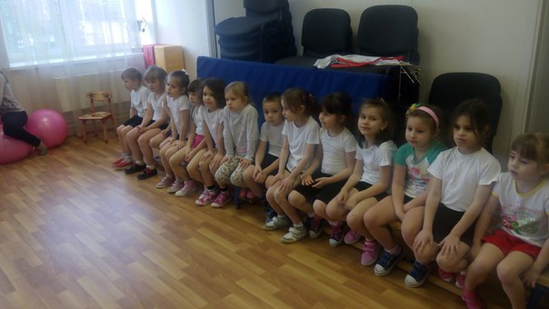
Болельщики

Slide 28
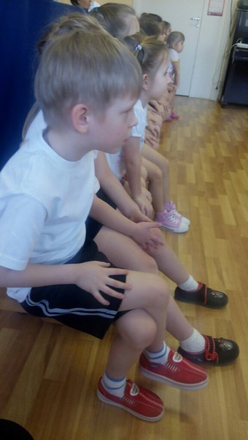
Наблюдаем очень внимательно!!!!!!!!

Slide 29
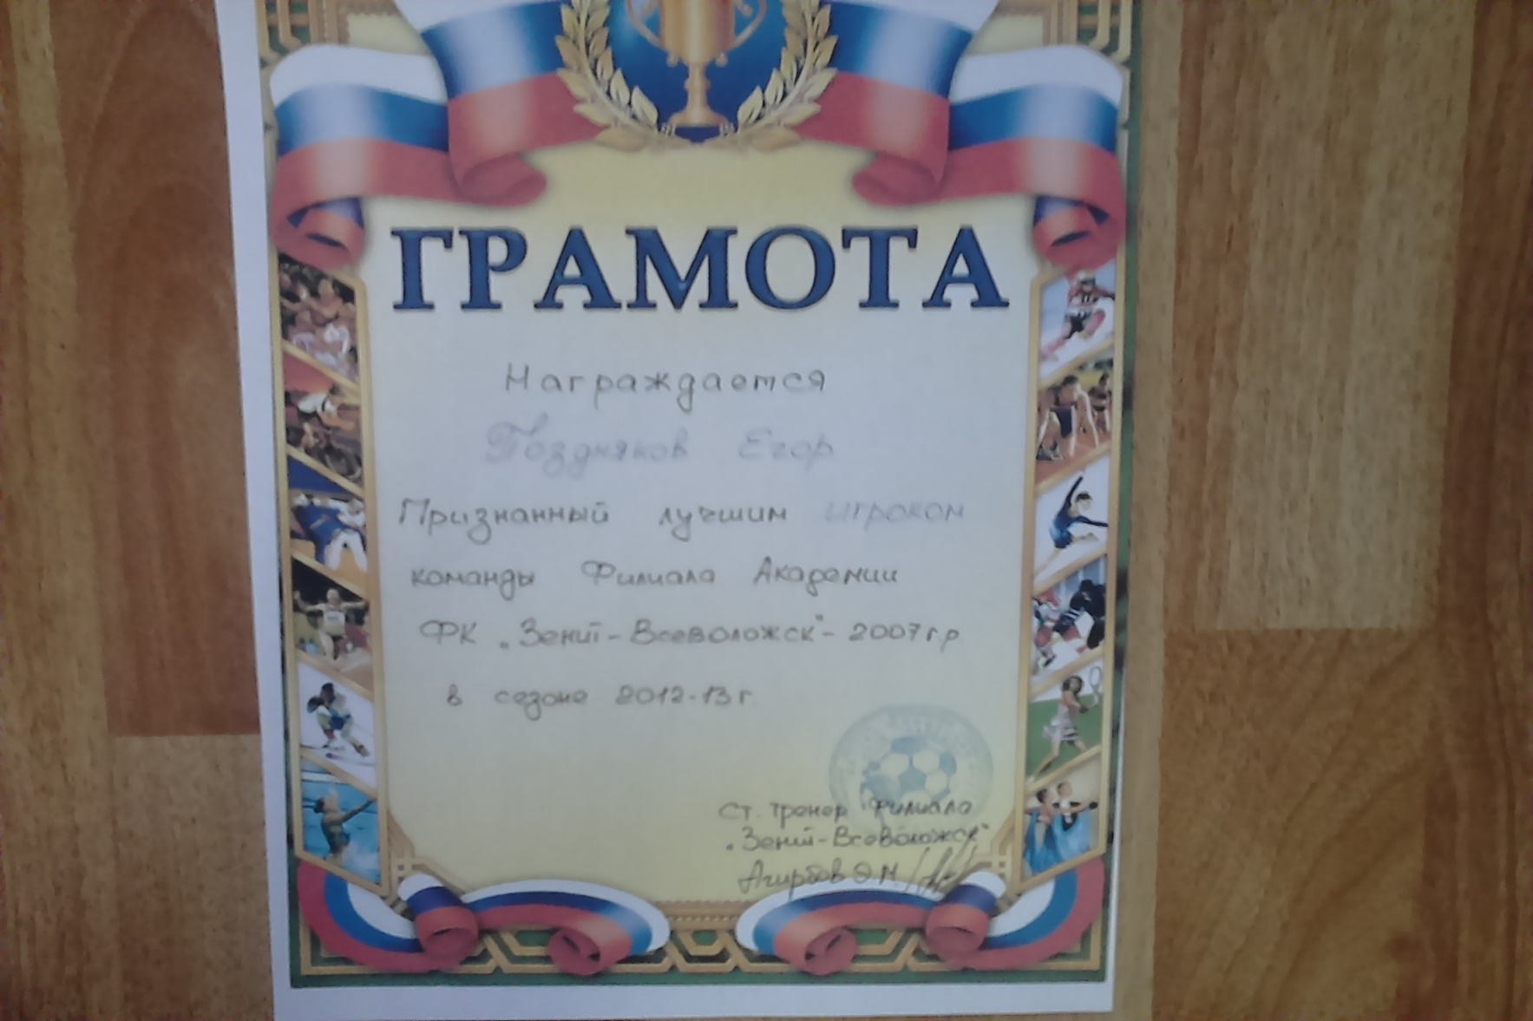
Награждение лучших грамотами- в каждой номинации проходило в группе в торжественной обстановке.

Slide 30
СПАСИБО ЗА ВНИМАНИЕ!!!!!!!!! ДО НОВЫХ ВСТРЕЧ!!!!!!!!!! ХОРОШЕГО ВАМ НАСТРОЕНИЯ! СЧАСТЬЯ, ЗДОРОВЬЯ!!!!

